Slide 1

第八章
SPSS相关分析

Slide 2
本章内容
8.1 相关分析概述
8.2 散点图及图形选项
8.3 相关系数及分析
8.4 偏相关系数及分析

Slide 3
8.1 相关分析概述
客观事物之间的关系大致可归纳为两大类，即
  函数关系：指两事物之间的一种一一对应的关系，如商品的销售额和销售量之间的关系。
  相关关系（统计关系）：指两事物之间的一种非一一对应的关系，例如家庭收入和支出、子女身高和父母身高之间的关系等。相关关系又分为线性相关和非线性相关。
  相关分析和回归分析都是分析客观事物之间相关关系的数量分析方法。

Slide 4
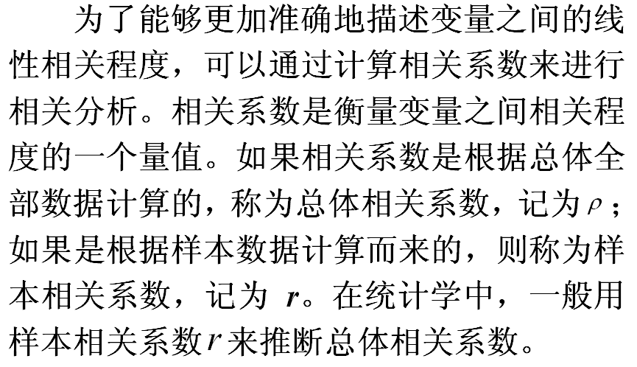

Slide 5
为了判断r对ρ的代表性大小，需要对相关系数进行假设检验。
（1）首先假设总体相关性为零，即H₀为两总体无显著的线性相关关系。
（2）其次，计算相应的统计量，并得到对应的相伴概率值。如果相伴概率值小于或等于指定的显著性水平，则拒绝H₀，认为两总体存在显著的线性相关关系；如果相伴概率值大于指定的显著性水平，则不能拒绝H₀，认为两总体不存在显著的线性相关关系。

Slide 6
双变量关系强度测量的主要指标
 | 定类 | 定序 | 定距
定类 | 卡方类测量 | 卡方类测量 | Eta系数
定序 |  | ● Spearman 相关系数 | Spearman 相关系数
定距 |  |  | Pearson 相关系数

Slide 7
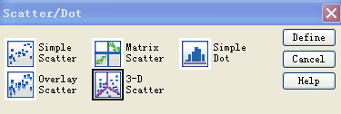
8.2散点图
它将数据以点的的形式画在直角坐标系上，通过观察散点图能够直观的发现变量间的相关关系及他们的强弱程度和方向。
Graphs->Legacy->Scatter Dot

Slide 8
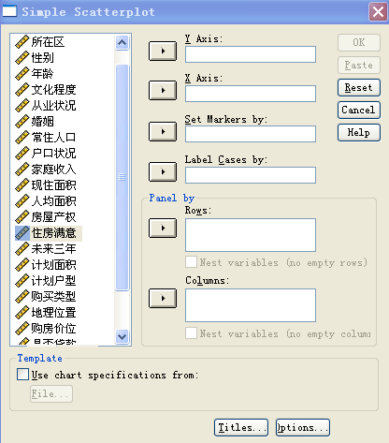

Slide 9
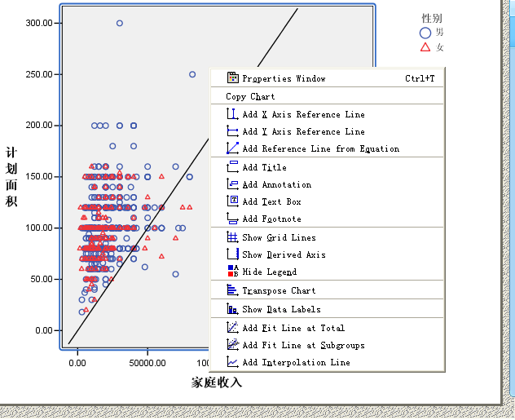

Slide 10
8.3 相关系数及相关分析
8.3.1 相关系数
利用相关系数进行变量间线性关系的分析通常需要完成以下两个步骤：
第一，计算样本相关系数r：
    相关系数r的取值在-1～+1之间
    R>0表示两变量存在正的线性相关关系；r<0表示两变量存在负的线性相关关系
    R＝1表示两变量存在完全正相关；r＝-1表示两变量存在完全负相关；r＝0表示两变量不相关
    |r|>0.8表示两变量有较强的线性关系； |r|<0.3表示两变量之间的线性关系较弱
    第二，对样本来自的两总体是否存在显著的线性关系进行推断。

Slide 11

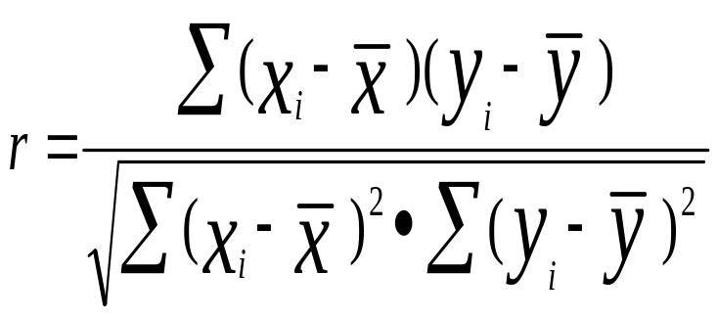
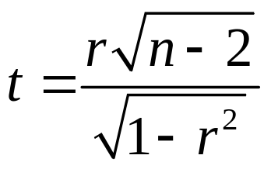
对不同类型的变量应采用不同的相关系数来度量，常用的相关系数主要有Pearson简单相关系数、Spearman等级相关系数和Kendall 相关系数等。
8.3.1.1 Pearson简单相关系数（适用于两个变量都是数值型的数据）
Pearson简单相关系数的检验统计量为：

Slide 12
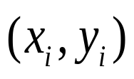



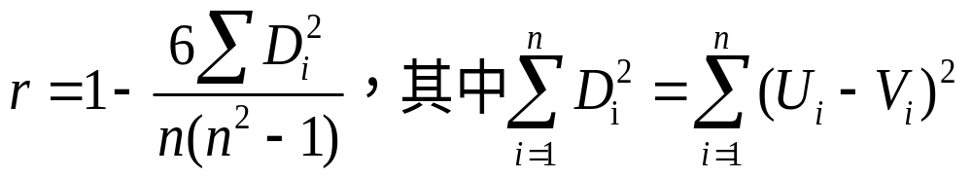
8.3.1.2 Spearman等级相关系数
Spearman等级相关系数用来度量定序变量间的线性相关关系，设计思想与Pearson简单相关系数相同，只是数据为非定距的，故计算时并不直接采用原始数据 ，而是利用数据的秩，用两变量的秩 代替 代入Pearson简单相关系数计算公式中，于是其中的 和 的取值范围被限制在1和n之间，且可被简化为：
可证明Spearman等级相关系数是Pearson简单相关系数的变形

Slide 13
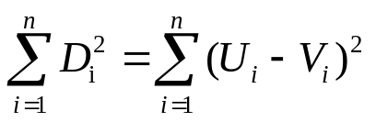
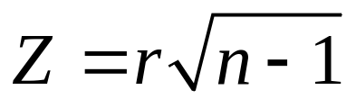
如果两变量的正相关性较强，它们秩的变化具有同步性，于是
的值较小，r趋向于1；
如果两变量的正相关性较弱，它们秩的变化不具有同步性，于是 的值较大，r趋向于0；
在小样本下，在零假设成立时， Spearman等级相关系数服从Spearman分布；在大样本下， Spearman等级相关系数的检验统计量为Z统计量，定义为：
Z统计量近似服从标准正态分布。

Slide 14
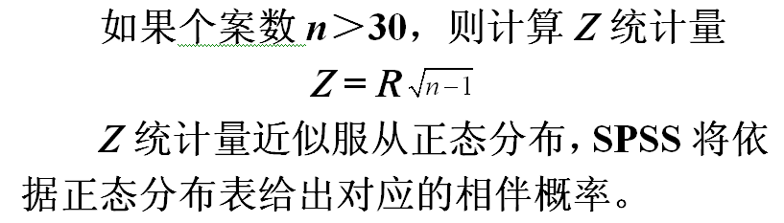
对Spearman等级相关系数的统计检验，一般如果个案数n≤30，将直接利用Spearman等级相关统计量表，SPSS将自动根据该表给出对应的相伴概率值。

Slide 15
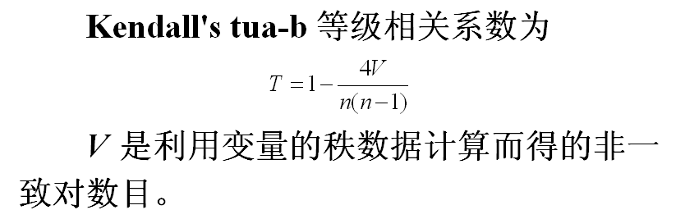
8.3.1.3 Kendall’s tua-b 等级相关系数

Slide 16
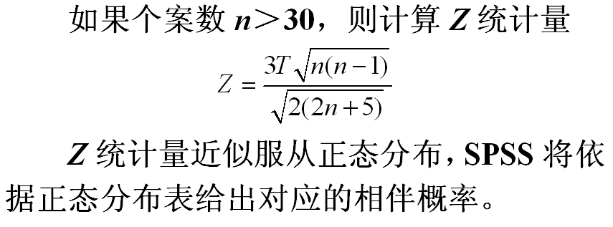
对Kendall's tua-b等级相关系数的统计检验，一般如果个案数n≤30，将直接利用Kendall's tua-b等级相关统计量表，SPSS将自动根据该表给出对应的相伴概率值。

Slide 17
8.3.2 计算相关系数的基本操作
相关分析用于描述两个变量间关系的密切程度，其特点是变量不分主次，被置于同等的地位。
在Analyze的下拉菜单Correlate命令项中有三个相关分析功能子命令Bivariate过程、Partial过程、 Distances过程，分别对应着相关分析、偏相关分析和相似性测度（距离）的三个spss过程。
Bivariate过程用于进行两个或多个变量间的相关分析，如为多个变量，给出两两相关的分析结果。
Partial过程，当进行相关分析的两个变量的取值都受到其他变量的影响时，就可以利用偏相关分析对其他变量进行控制，输出控制其他变量影响后的偏相关系数。
Distances过程用于对各样本点之间或各个变量之间进行相似性分析，一般不单独使用，而作为聚类分析和因子分析等的预分析。

Slide 18
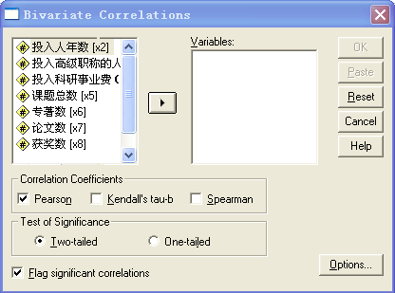
Bivariate相关分析步骤
（1）选择菜单Analyze－Correlate－Bivariate，出现窗口：

Slide 19
（2）把参加计算相关系数的变量选到Variables框。
（3）在Correlation Coefficents框中选择计算哪种相关系数。
（4）在Test of Significance框中选择输出相关系数检验的双边（Two-Tailed）概率p值或单边（One-Tailed）概率p值。
（5）选中Flag significance correlation选项表示分析结果中除显示统计检验的概率p值外，还输出星号标记，以标明变量间的相关性是否显著；不选中则不输出星号标记。
（6）在Option按钮中的Statistics选项中，选中Cross-product deviations and covariances表示输出两变量的离差平方和协方差。

Slide 20
8.4 偏相关分析
8.4.1偏相关系数和偏相关分析
上节中的相关系数是研究两变量间线性相关性的，若还存在其他因素影响，就相关系数本身来讲，它未必是两变量间线性相关强弱的真实体现，往往有夸大的趋势。
例如，在研究商品的需求量和价格、消费者收入之间的线性关系时，需求量和价格之间的相关关系实际还包含了消费者收入对价格和商品需求量的影响。在这种情况下，单纯利用相关系数来评价变量间的相关性显然是不准确的，而需要在剔除其他相关因素影响的条件下计算变量间的相关。偏相关的意义就在于此。

Slide 21
偏相关分析也称净相关分析，它在控制其他变量的线性影响的条件下分析两变量间的线性关系，所采用的工具是偏相关系数。
控制变量个数为1时，偏相关系数称一阶偏相关；当控制两个变量时，偏相关系数称为二阶偏相关；当控制变量的个数为0时，偏相关系数称为零阶偏相关，也就是简单相关系数。

Slide 22
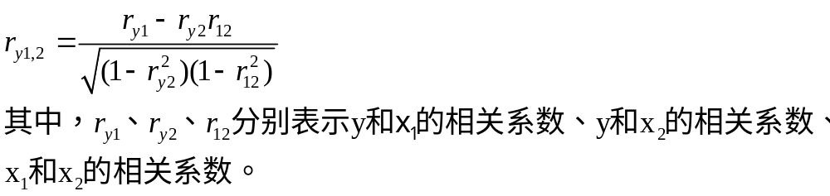
利用偏相关系数进行分析的步骤
第一，计算样本的偏相关系数
假设有三个变量y、x1和x2，在分析x1和y之间的净相关时，当控制了x2的线性作用后，x1和y之间的一阶偏相关定义为：
偏相关系数的取值范围及大小含义与相关系数相同。

Slide 23
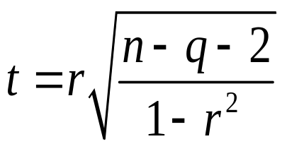
第二，对样本来自的两总体是否存在显著的净相关进行推断
检验统计量为：
其中，r为偏相关系数，n为样本数，q为阶数。T统计量服从n-q-2个自由度的t分布。

Slide 24
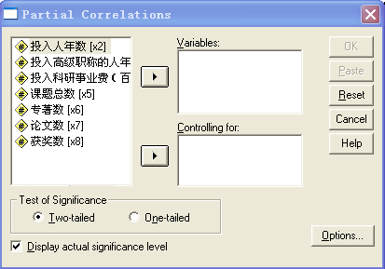
8.4.2 偏相关分析的基本操作
1.选择菜单Analyze－Correlate－Partial

Slide 25
2.把参与分析的变量选择到Variables框中。
3.选择一个或多个控制变量到Controlling for框中。
4.在Test of Significance框中选择输出偏相关检验的双尾概率p值或单尾概率p值。
5.在Option按钮中的Statistics选项中，选中Zero-order Correlations表示输出零阶偏相关系数。
至此，SPSS将自动进行偏相关分析和统计检验，并将结果显示到输出窗口。

Slide 26
8.5 距离相关分析
8.5.1 统计学上的定义和计算公式
距离相关分析是对观测量之间或变量之间相似或不相似的程度的一种测量。距离相关分析可用于同一变量内部各个取值间，以考察其相互接近程度；也可用于变量间，以考察预测值对实际值的拟合优度。

Slide 27
距离相关分析的结果可以用于其他分析过程。例如，因子分析、聚类分析等，有助于分析复杂的数据集合。

Slide 28
距离相关分析根据统计量不同，分为以下两种。
• 不相似性测量：通过计算样本之间或变量之间的距离来表示。
• 相似性测量：通过计算Pearson相关系数或Cosine相关来表示。

Slide 29
距离相关分析根据分析对象不同，分为以下两种。
• 样本间分析：样本和样本之间的距离相关分析。
• 变量间分析：变量和变量之间的距离相关分析。

Slide 30
在不相似性测量的距离分析中，根据不同类型的变量，采用不同的统计量进行计算。
（1）对连续变量的样本 (x,y) 进行距离相关分析时，常用的统计量有以下几种。

Slide 31
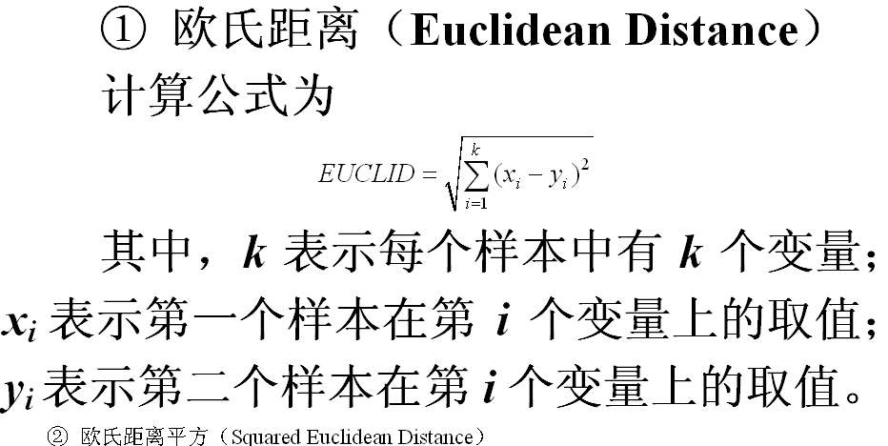

Slide 32
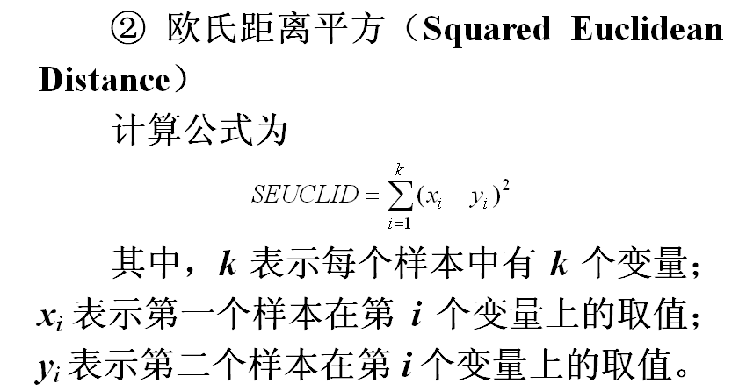

Slide 33
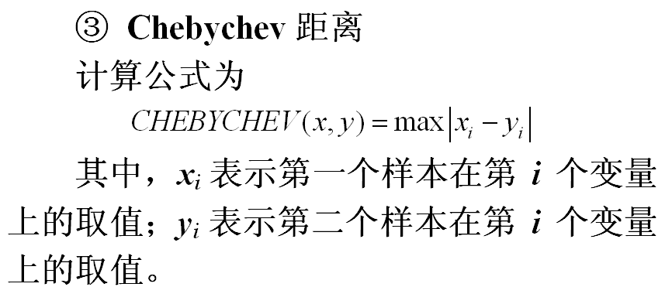

Slide 34
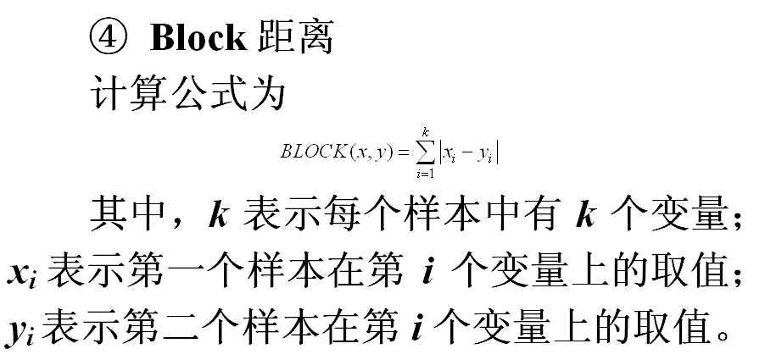

Slide 35
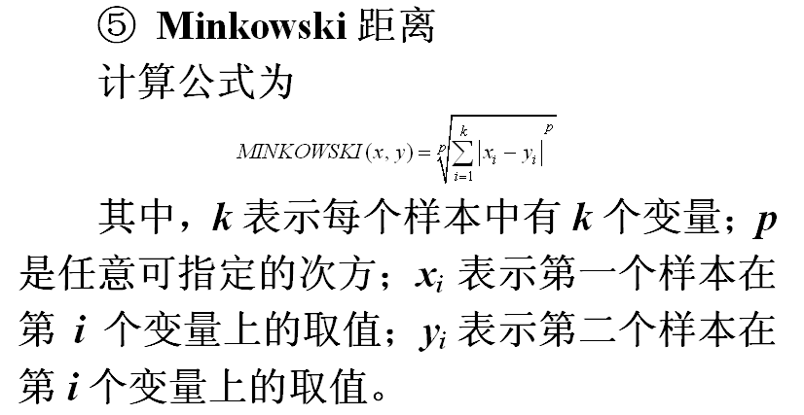

Slide 36
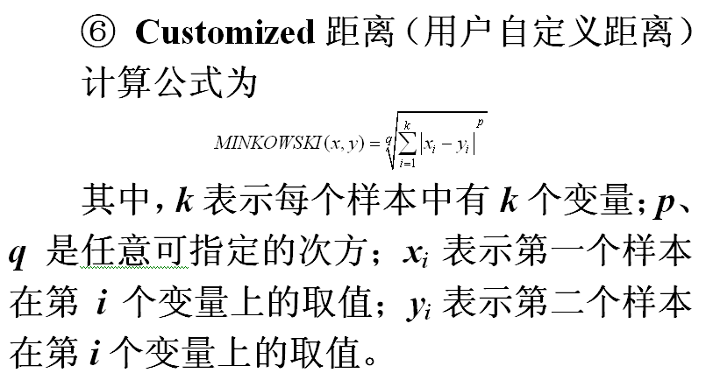

Slide 37
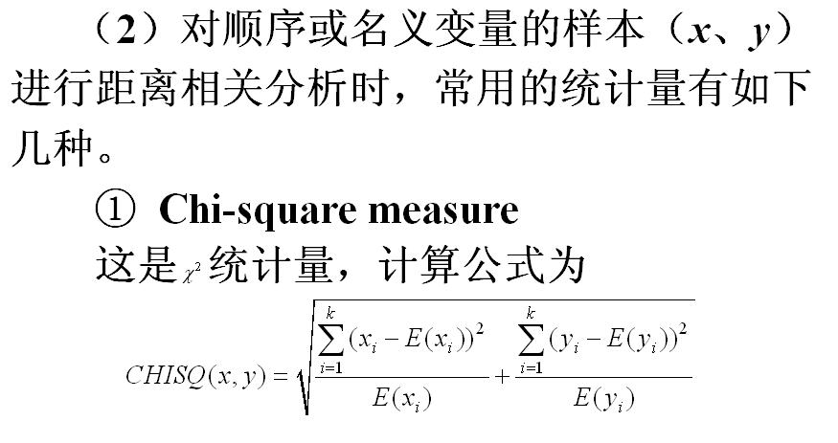

Slide 38
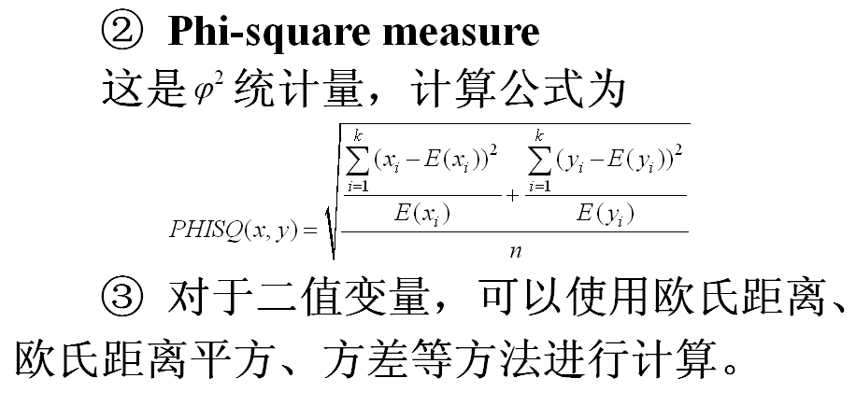

Slide 39
8.5.2 SPSS中实现过程
距离相关分析分为相似性测量和不相似性测量，也可分为样本间分析和变量间分析。下面分别对这4种情况进行讲解。

Slide 40
 研究问题1—变量之间的相似性测量分析
对6个标准电子元件的电阻（欧姆）进行3次平行测试，测得结果如表6-4所示。问测试结果是否一致。
表6-4 3次测量情况
 | 1 | 2 | 3 | 4 | 5 | 6
第一次 | 0.140 | 0.138 | 0.143 | 0.141 | 0.144 | 0.137
第二次 | 0.135 | 0.140 | 0.142 | 0.136 | 0.138 | 0.140
第三次 | 0.141 | 0.142 | 0.137 | 0.140 | 0.142 | 0.143

Slide 41
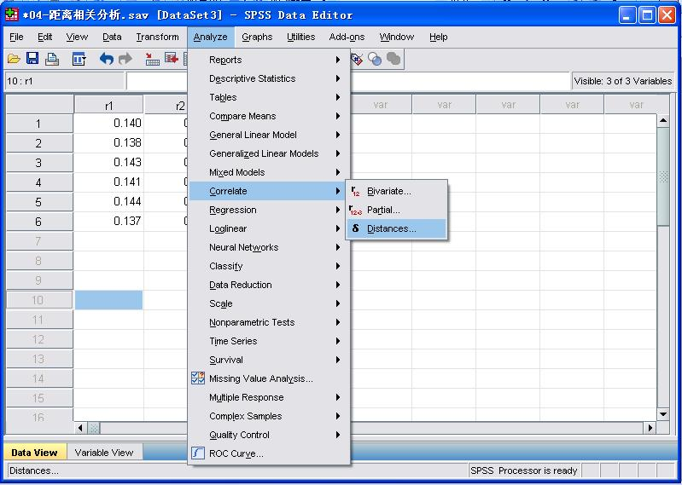
 实现步骤
图6-12 在菜单中选择“Distances”命令

Slide 42
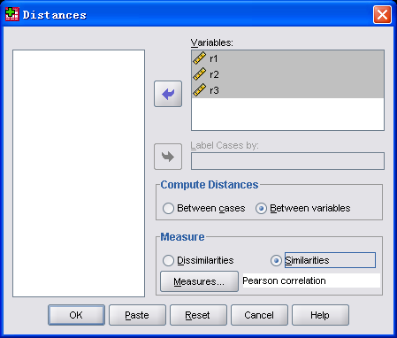
图6-13 “Distances ”对话框（一）

Slide 43
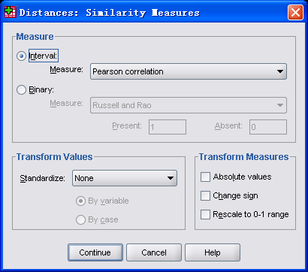
图6-14 “Distance：Similarity Measure”对话框（一）

Slide 44
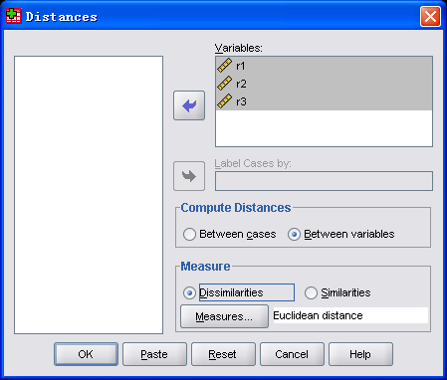
图6-15 “Distances”对话框（二）

Slide 45
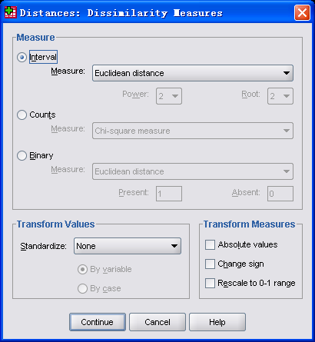
图6-16 “Distance：Dissimilarity Measures”对话框（一）

Slide 46
 研究问题3—个案之间的相似性测量分析
某动物一次产下3个幼仔，分别对3个幼仔的长、体重、四肢总长、头重进行测量，试就这几个测量而言，分析3个幼仔的相似性，数据如表6-5所示。

Slide 47
表6-5 3个幼仔情况
 | 长 | 体 重 | 四 肢 总 长 | 头 重
第一个 | 50 | 215 | 100 | 11
第二个 | 51 | 220 | 110 | 12
第三个 | 52 | 220 | 112 | 12

Slide 48
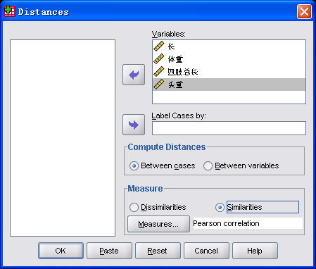
 实现步骤
图6-17 “Distances”对话框（三）

Slide 49

图6-18 “Distances：Similarity Measures”对话框（二）

Slide 50
 研究问题4—个案之间的不相似性测量分析
以问题3中的数据为例，求幼仔的不相似程度（距离）。

Slide 51
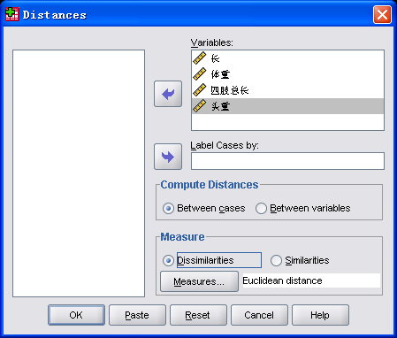
 实现步骤
图6-19 “Distances”对话框（四）

Slide 52

图6-20 “Distances：Dissimilarity Measures”对话框（二）

Slide 53
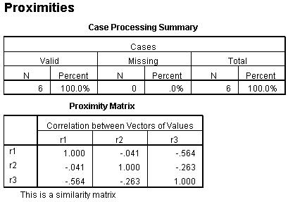
6.5.3 结果和讨论
（1）研究问题1的SPSS运行结果如下面两个表格所示。

Slide 54
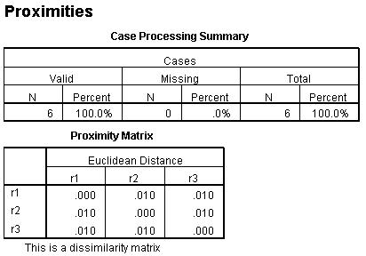
（2）研究问题2的SPSS运行结果如下面两个表格所示。

Slide 55
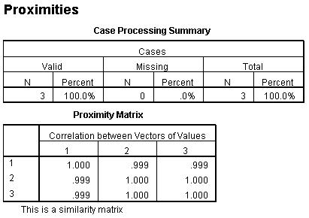
（3）研究问题3的SPSS运行结果如下面两个表格所示。

Slide 56

（4）研究问题4的SPSS运行结果如下面两个表格所示。

Slide 57

Thank you

